Slide 1
WeatherFy
Progetto DSDB 2023/2024

Slide 2
Aldo Barca 1000050457
Alessandro Basile 1000056294

Slide 3

WeatherFy è un’applicazione distribuita pensata per dare agli utenti un servizio di notifica di eventi meteorologici di proprio interesse.
L’utente tramite telegram seleziona uno o più vincoli meteorologici che, se soddisfatti porteranno ad una notifica.

Slide 4
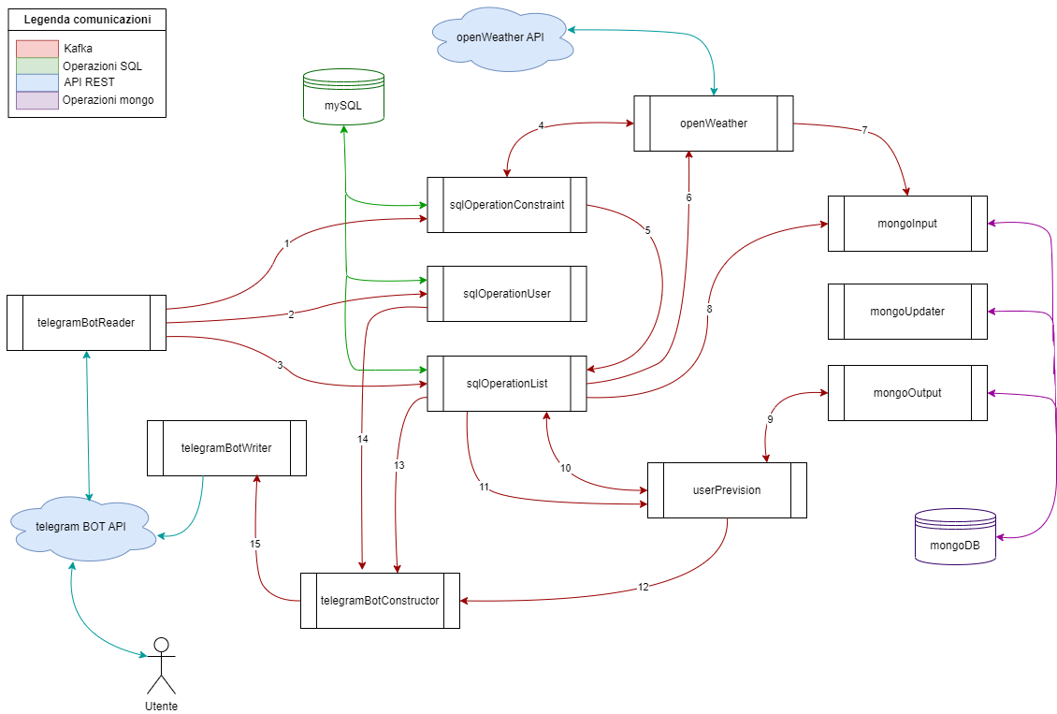
Diagramma architetturale WeatherFy

Slide 5
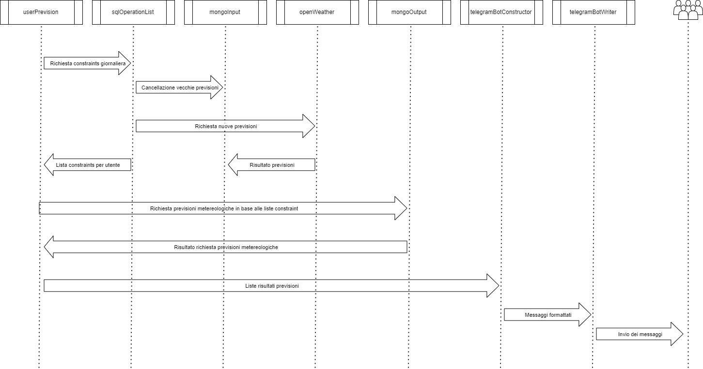
Aggiornamento giornaliero dati

Slide 6
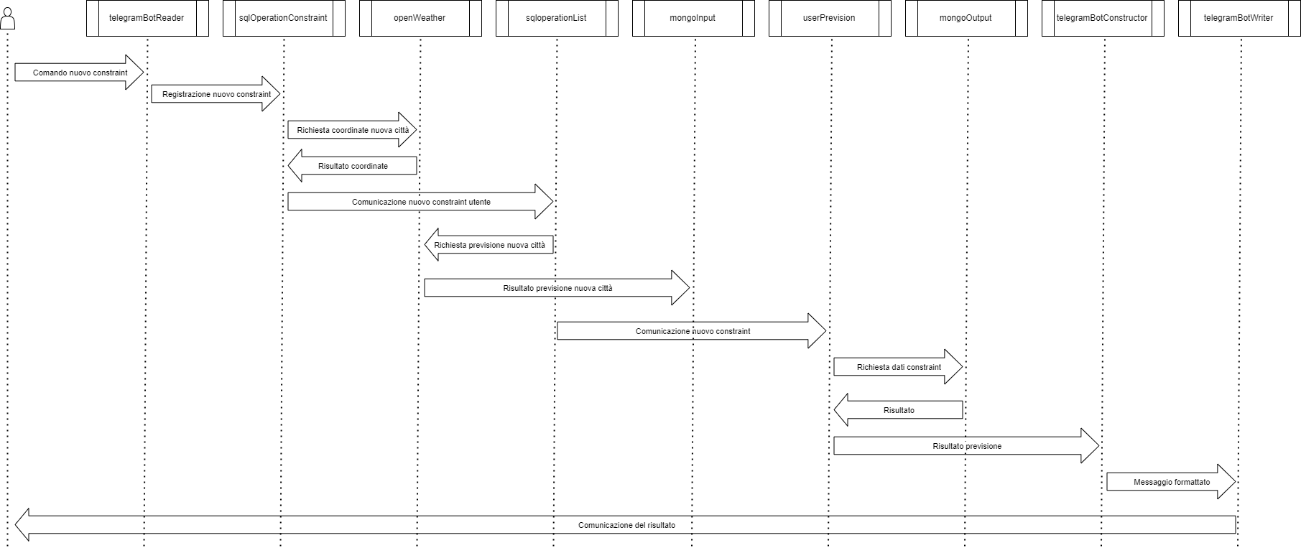
Inserimento nuovo constraint per nuova città

Slide 7


Kafka
La scelta dei topic Kafka nel progetto si è basata sulla divisione logica dei flussi di dati in vari topic, così che ogni topic rappresenti già il/le tipologie di messaggi che contiene al suo interno.
Tra i topic più significativi usati per la comunicazione vi sono:
Bot_Command: topic dove sono divisi in diverse partizioni i vari comandi richiesti dall’utente da smistare ai vari microservizi che eseguono tali richieste.

Slide 8
Api_Params: topic dove vengono inviati i parametri di cui l’API esterna farà la ricerca.
Meteo_Prevision: topic dove vengono inviati i dati ricevuti dall’API esterna.
Bot_Notifier: Topic dove verranno inseriti le previsioni meteo filtrate per i vari vincoli espressi da un utente.

Slide 9
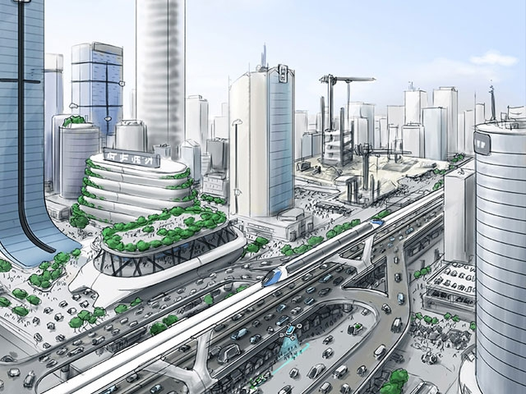

Feature future

Slide 10
MONITORING
Per quanto riguarda il monitoring del sistema, aspetto fondamentale di un sistema distribuito, riteniamo che le metriche (SLI) più importanti siano quelle offerte dal RED method, che applicate al nostro sistema diventano:
Rate di richieste servite al secondo. Fondamentale per darci l’idea di un eventuale necessità di scaling in base all’utenza attuale.
Numero di richieste fallite al secondo, cosi da implementare in caso tale metrica non ci soddisfi, ulteriori controlli sugli errori. Tra le possibili opzioni di controllo degli errori si pensava innazitutto all’uso di un sistema di logging centralizzato, implementato tramite un microservizio che si occupi di ricevere i log da tutto il sistema. Inoltre un’ulteriore meccanismo per migliorare il sistema è l’uso di un meccanismo di retry esponenziale delle operazioni dei producer in caso di errori di comunicazione. Infine per rendere il sistema ancora più resiliente agli errori, sarebbe opportuno integrare meccanismi di fallback in caso di errore o fault di un microservizio, portando ad esempio all’inoltro di una richiesta ad un altro microservizio alternativo.
Durata media dei tempi per le varie operazioni(request) del sistema.

Slide 11
In particolare riteniamo fondamentale nel nostro sistema, dedicato agli utenti, un Service Level Objective(SLO) sul valore della latenza della verifica e conseguente notifica quando un utente inserisce un nuovo constraint. Ipotizziamo sarebbe consono, dato uno SLO: latenza(new_constraint)<1s farne contratto con l’utente tramite un Service level agreement (SLA), essendo il punto più importante per dare una adeguata user experience all’utente.

Slide 12

Accorgimenti importanti
La scelta del singolo database con tabella specifica per ogni microservizio è sicuramente meno scalabile del singolo database per microservizio.
Si considera una soluzione estremamente migliore per un sistema distribuito l’uso di variabili d’ambiente così che non serva ricreare l’immagine ogni qualvolta fosse necessario un cambio di una variabile(ad esempio per la connessione al database o per i dati Kafka).
Per quanto riguarda i meccanismi di comunicazione sarebbe stato molto migliore usare il meccanismo prettamente publish subscriber di Kafka in congiunzione con diversi Consumer Group, così che i vari utenti possano sottoiscriversi ai vincoli e ricevere notifiche direttamente, semplificando in questo modo l’architettura.
Dopo una attenta revisione ci si è resi conto che sarebbe stato molto più efficace e corretto per una giusta separazione delle responsabilità dei vari microservizi, aggiungere un ulteriore microservizio incaricato di far partire la verifica giornaliera dei constraint.

Slide 13

Grazie mille per l’attenzione!

